Slide 1

Unidad de aprendizaje: Administración financiera Clave MS1704
Material didáctico proyectables: Parte 1 Administración financiera, su valuación y análisis.
Autora: María del Rosario Demuner Flores
Coordinación de Investigación
y Estudios de Posgrado
Maestría en Finanzas Corporativas
Maestría en Administración de Recursos Humanos
Octubre 2016

Slide 2
Presentación
Economía del conocimiento, época en que las empresas viven cambios relativos a flujos de información y aplicación del conocimiento incentivados a la generación de innovaciones para alcanzar y/o sostener su ventaja competitiva. Todas las empresas, independientemente del tamaño o sector al que pertenezcan deben asumir su responsabilidad de generar recursos, fuentes de empleo, innovaciones, mejoras en la calidad de los productos y servicios, responsabilidad social, etc., así como enfocarse al diseño de estrategias para lograr nuevas inversiones, obtener tecnología de punta, recursos financieros adicionales y desde luego un capital humano, con talento, con conocimientos, dinámico, dispuesto a la apertura y capaz de enfrentar retos.
Para ello, una forma de contribuir, es el objetivo que la unidad de aprendizaje “Administración financiera establece: “Aplicar las herramientas para el análisis financiero en el pasado de una firma y pronosticar su situación financiera con el objeto de facilitar la toma de decisiones. La elaboración de un diagnóstico financiero que permita evaluar y conocer con profundidad la situación que guarda una empresa, detectando los factores que generan desviaciones a las metas planteadas en el proceso de planeación, proponiendo las medidas pertinentes para alcanzar los objetivos de rentabilidad y riesgo, a través de una adecuada administración de las inversiones y del capital de trabajo como medio para optimizar recursos”.
En este tenor, el presente material es un apoyo al proceso enseñanza-aprendizaje; se realizó a través de una investigación documental cuyo contenido puede ser enriquecido con las referencias presentadas al final del documento; se incorpora la experiencia docente y profesional en el área financiera de la autora, sin embargo, es importante señalar que el contenido tiene carácter enunciativo, deberá ser complementado con explicación en clase e invitaciones a debate por parte del profesor, investigación y resolución de casos por parte del alumno, etc., así mismo, deberá complementarse con lecturas extra clase.

Slide 3
La estructura del trabajo sigue el orden establecido en el contenido del programa de estudios y se presenta en dos partes: Parte 1 Administración financiera, su valuación y análisis; Parte 2 Administración financiera y planeación.
unidad I Administración financiera, describe y ubica las funciones y responsabilidades principales inherentes al área.
La unidad II Valuación de la administración financiera; aporta las herramientas necesarias para la debida interpretación de la información financiera.
Unidad III. Análisis de estados financieros; se describen y ejemplifican los principales métodos de análisis financiero que apoyan la toma de decisiones en las organizaciones.
Unidad IV. Administración de capital de trabajo; se describen conceptos, políticas y técnicas que permiten al administrador financiero manejar adecuadamente el efectivo, las cuentas por cobrar y por pagar, así como los inventarios.
V. Decisiones de inversión; retoma la información presentada en las unidades anteriores y en función de ella realiza la cuantificación de los objetivos de la organización, diseña las estrategias de inversión a través de la presentación de los estados financieros proyectados en diferentes ambientes financieros.
VI. Costo de capital y políticas de dividendo; presenta técnicas para la determinación del costo de capital, así como aspectos relevantes que intervienen en las decisiones sobre reparto de dividendos y los beneficios que trae la capitalización de los mismos.
Finalmente se presentan algunas referencias que el lector puede consultar para complementar su aprendizaje

Slide 4
Consideraciones de uso
El profesor envía previamente el material a los alumnos.
El alumno revisa el material y se presenta a clase con conocimientos previos.
El profesor explica a los alumnos que el material tiene como objetivo facilitar y complementar el desarrollo del contenido del programa de estudios de la unidad de aprendizaje.
El profesor advierte a los alumnos que el alcance del material no es limitativo, es enunciativo por lo que debe complementarse con consultas a la bibliografía básica y con lecturas extra clase de la bibliografía complementaria (Ver apartado Bibliografía).
Al término de cada unidad, el profesor solicita a los alumnos retroalimentación respecto al material, con el propósito de enriquecerlo para cursos subsecuentes.

Slide 5
Contenido
Parte 1 Administración financiera, su valuación y análisis;
Unidad I. Administración financiera
Unidad II. Valuación de la administración financiera
Unidad III. Análisis de estados financieros
Parte 2 Administración financiera y planeación.
Unidad IV. Administración de capital de trabajo
Unidad V. Decisiones de inversión
Unidad VI. Costo de capital y políticas de dividendo

Slide 6
Unidad I.
Administración financiera

Slide 7
Finanzas
“Es el arte y ciencia de la administración del dinero” (Gitman y Zuter, 2016:3)
…….Estudia los medios para obtener los fondos y los métodos para administrarlos y asignarlos (Besley y Brigham, 2008:23)
….. Planeación de los recursos económicos para definir y determinar cuales son las fuentes de dinero mas convenientes para que dichos recursos sean aplicados en forma óptima (Brealey, 2010)

Slide 8
Administración financiera
Aplicación de la administración general, mediante la cual se recopilan datos significativos para tomar decisiones y alcanzar objetivos de maximizar el capital contable de una organización a largo plazo.

Slide 9
Objetivos de las finanzas
Maximizar el capital contable, patrimonio o valor de la empresa a largo plazo.
Incrementar los beneficios de los propietarios.
Alcanzar las perspectivas de la empresa a largo plazo.
Eliminar el riesgo posible en la inversión.
Garantizar y asegurar la inversión

Slide 10
Vigila a los directivos. Cuando se tiene el control corporativo se tiene poder para las decisiones de financiamiento e inversión

Slide 11
Áreas de soporte de finanzas
Director de finanzas
Política financiera
Planeación corporativa
Tesorero
Provisión de capital
Administración de efectivo
Relaciones con inversionistas
Financiamiento a corto plazo
Banca y custodia
Inversiones
Administración de riesgo (seguros)
Contralor
Planeación para el control
Elaboración de estados financieros
Administración de impuestos
Informes al gobierno
Protección de los activos
Evaluación económica
Contabilidad de Impuestos

Slide 12
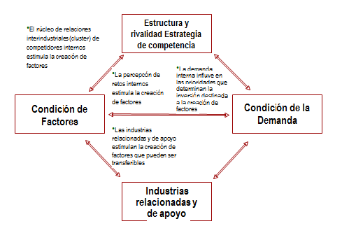
Qué debe conocer el administrador financiero?
Influencias sobre la condición de los factores
Fuente: (Porter, 1993)

Slide 13
Qué debe conocer el administrador financiero?
Condición competitiva macroeconómica
Índice de competitividad mundial
WEF
http://www3.weforum.org/docs/CSI
Identificar:
Primeros 10 países
Indicadores de competitividad
Posición que ocupa México
Índice de competitividad nacional
IMCO
http://imco.org.mx/competitividad/indice
Identificar:
Primeros 10 estados
Indicadores de competitividad
Posición que ocupa el Estado de México
Las 500 mejores empresas de México
CNN EXPANSIÓN
http://www.cnnexpansion.com/?sec=ranquink
Identificar:
Primeras 10 empresas
Indicadores de competitividad
Posición que ocupa la empresa del mismo giro donde trabajas

Slide 14
Decisiones que toman los administradores financieros
Decisiones de inversión:
Las que generan rendimientos y utilidades
Decisiones de financia
miento
Decisiones de dividendos
Las que generan ahorros
En ambas, se compara la tasa de rendimiento con una tasa de referencia mínima que exija la inversión
Para financiar las inversiones es necesario conseguir fondos. Estos se consiguen a través de la emisión de deuda o capital. Obviamente el costo de estos fondos debe ser menor a la tasa de rendimiento de las inversiones, de lo contrario no conviene hacerlas.
Cuando la empresa no cuenta con proyectos interesantes en qué invertir, regresan el dinero a los accionistas en forma de dividendos

Slide 15
La función del director financiero es tomar decisiones que afecten el flujo financiero de la empresa. Este se encuentra entre las operaciones de la misma empresa y los mercados financieros
1) Utilidades por acción (UPA)
2) Disminuir el riesgo
3) Rendimiento a largo plazo
Maximización de la
riqueza de los accionistas

Slide 16

Unidad II.
Valuación de la administración financiera

Slide 17
Operaciones Económicas: Compra de materiales, venta de productos, compra de equipo, pago de gastos, nómina
Registro:
Lenguaje contable, técnico
Estados financieros: formato con resumen de la información obtenida
Análisis financiero: interpretación de la información contenida en los estados financieros
Toma de decisiones: Expansión, inversión, financiamiento, nuevos productos, sucursales, fusiones, publicidad, capacitación, etc.
Ciclo contable

Slide 18
Igualdad
Ecuación de balance
Recursos = Fuentes externas + Fuentes internas
Activo = Pasivo + Capital
Recursos = Obligaciones + Aportaciones y utilidades

Slide 19
Partida doble: representa el equilibrio en las operaciones contables
Cuentas de pasivo
Debe | Haber $3
Cuentas de capital
Debe | Haber $7
Cuentas de activo
Debe $10 | Haber
A
P+C
Cuentas de resultados deudoras
Debe $5
Cuentas de resultados acreedoras
Debe | Haber $2

Slide 20
Estados financieros básicos
Estado de situación financiera o
Balance General
Estado de resultados o
Estado de pérdidas y ganancias
Estado de costo de producción y ventas
Estado de cambios en el capital contable

Slide 21
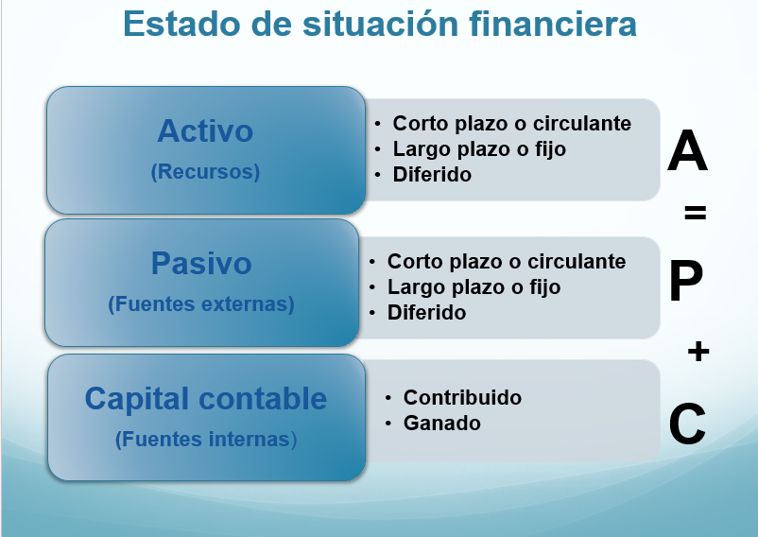
Estado de situación financiera, también llamado Balance general
Permite conocer los recursos económicos con que cuenta la organización para llevar a cabo sus objetivos, las fuentes de donde provienen esos recursos, externas, que son las obligaciones con los proveedores y acreedores de bienes y servicios o internas que son las aportaciones de los socios, dueños o propietarios de la entidad.

Slide 22
Estado de resultados, también llamado Estado de pérdidas y ganancias.
Permite juzgar los resultados de operación generados por la actividad de la empresa, así como analizar el desarrollo de la misma en un periodo, medido normalmente por las utilidades o pérdidas resultantes.

Slide 23
Muestra la integración de los elementos del costo de producción de una empresa de fabricación.

Slide 24
Enlace entre estados financieros
Estado de resultados
Costo de ventas $
Utilidad neta $
Estado de costo de producción y ventas
Costo de ventas $
Estado de situación financiera
Bancos $
Capital contable
Resultado de ejercicios anteriores $
Resultado del ejercicio $
Estado de cambios en la situación financiera
Efectivo al final del año $
Estado de cambios en el capital contable
Saldo utilidades retenidas $

Slide 25
Ejemplo Estado de situación financiera

Slide 26
Ejemplo Estado de resultados

Slide 27
Ejemplo Estado de costo de producción y ventas

Slide 28
Ejemplo Estado de cambios en las utilidades

Slide 29
Análisis de estados financieros
Unidad III

Slide 30
Análisis financiero
Herramienta administrativa cuyos objetivos giran en torno a la obtención de medidas y relaciones cualitativas para la toma de decisiones a través de la aplicación de instrumentos y técnicas matemáticas sobre cifras y datos suministrados por la por la contabilidad, transformándolos para su debida interpretación.

Slide 31
Análisis financiero
Herramienta administrativa cuyos objetivos giran en torno a la obtención de medidas y relaciones cualitativas para la toma de decisiones a través de la aplicación de instrumentos y técnicas matemáticas sobre cifras y datos suministrados por la por la contabilidad, transformándolos para su debida interpretación.

Slide 32
Método de razones financieras
Razones simples:
Aquellas relaciones que tienen su origen en los estados financieros, determinándose y aplicándose desde un punto de vista general.
Consiste en determinar las diferentes relaciones de dependencia que existen al comparar geométricamente las cifras o sus promedios de dos o mas conceptos que integran el contenido de los estados financieros de una empresa determinada.
Razones estándar o comparativas:
Es semejante a las razones simples con la diferencia de que son predeterminadas y su elaboración es desde hechos históricos que tienen su origen en la misma empresa o en el sector donde se encuentra inmersa la empresa. Se consideran como el promedio de una serie de cifras o razones simples o una medida de eficiencia o control a la que se igualará o tratará de llegar.

Slide 33
LIQUIDEZ: Mide la capacidad de la empresa para cubrir sus obligaciones a corto plazo. Implica la capacidad de convertir con facilidad activos en efectivo o de obtener efectivo. La falta de liquidez puede significar que la empresa no tiene capacidad para aprovechar descuentos favorables , ni oportunidades empresariales rentables conforme éstas se presenten, una falta de liquidez mas grave implica que la empresa no puede pagar sus deudas y obligaciones circulantes. Esto puede llevar a la venta forzosa de las inversiones y de los activos a largo plazo, y en su forma mas extrema a la insolvencia y a la bancarrota:
Capital neto de trabajo
Índice de solvencia o circulante
Prueba de ácido o razón de prueba rápida

Slide 34
ADMINISTRACIÓN DE ACTIVOS: Mide la velocidad a la que diversas cuentas se convierten en ventas o efectivo, así como la eficiencia con la que la empresa emplea los activos o recursos de los que dispone. Es una forma de medir que tan efectiva está siendo la labor de la administración para recuperar su inversión:
Rotación de inventarios
Plazo promedio de inventarios
Rotación de cuentas por cobrar
Rotación de los activos fijos
Rotación de los activos totales

Slide 35
RENTABILIDAD: Como grupo estas medidas permiten al analista evaluar las ganancias de la empresa con respecto a un nivel determinado de ventas , de activos, o de la inversión de los accionistas. Mide la capacidad de la empresa para generar utilidades, así mismo mide también el riesgo que corren los inversionistas al invertir su dinero en ella.
Margen bruto de utilidades
Margen neto de utilidades
Rendimiento sobre los activos totales
Rendimiento sobre el capital contable común

Slide 36
ADMINISTRACIÓN DE DEUDAS: Mide la situación de endeudamiento de una empresa indica el monto de dinero de terceros que se usa para generar utilidades. El analista financiero se ocupa en especial de las deudas a largo plazo de la empresa , ya que estas están comprometidas a pagar intereses a largo plazo y a devolver la suma prestada. La administración debe cuidar este aspecto, ya que la razón indica el endeudamiento adquirido por la empresa respecto de su capital.
Rotación de cuentas por pagar
Endeudamiento
Pasivo total capital contable
Patrimonio inmovilizado
Rotación del interés ganado
Cobertura de los cargos fijos

Slide 37
LIQUIDEZ
Capital neto de trabajo |  | Activo corto plazo - Pasivo corto plazo
Índice de solvencia o circulante |  | Activo corto plazo / Pasivo corto plazo
Prueba de ácido o razón de prueba rápida |  | (Activo corto plazo – inventarios) / Pasivo corto plazo
ADMINISTRACIÓN DE ACTIVOS
Rotación de inventarios |  | Costo de ventas / (( inventario inicial + inventario final ) / 2)
Plazo promedio de inventarios |  | 360 / Rotación de inventarios
Rotación de cuentas por cobrar |  | Cuentas por cobrar / (Ventas netas a crédito / 360)
Rotación de los activos fijos |  | Ventas totales / Activos fijos netos
Rotación de los activos totales |  | Ventas totales / Activos totales
Fórmulas
ADMINISTRACIÓN DE DEUDAS
Rotación de cuentas por pagar |  | Cuentas por pagar / (Compras netas a crédito / 360)
Endeudamiento |  | Pasivo total / Activo total
Pasivo total capital contable |  | Pasivo total / Capital contable
Patrimonio inmovilizado |  | Capital contable / Activo largo plazo
RENTABILIDAD
Margen bruto de utilidades |  | Utilidad bruta / Ventas totales
Margen neto de utilidades |  | Utilidad neta / Ventas totales
Rendimiento sobre los activos totales |  | Utilidad neta / Activos totales
Rendimiento sobre el capital contable común |  | Utilidad neta disponible para accionistas comunes / Capital común

Slide 38
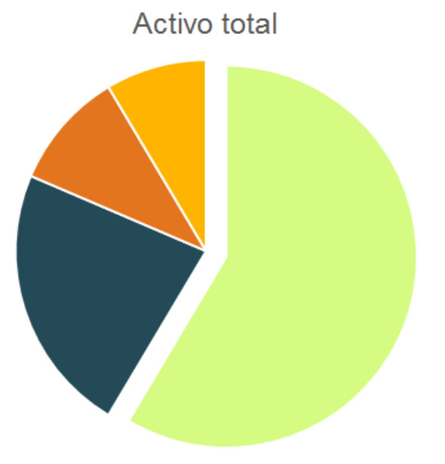
Método de porcientos integrales:
Consiste en traducir los estados financieros a porcentajes.
    Estado de situación financiera
    Activo total : 100%
    Cada concepto: X
    Estado de resultados
    Ventas : 100%
    Cada concepto : X

Slide 39
Tasas de crecimiento
Consiste en identificar en porcentaje cuánto ha crecido o disminuido un concepto de un periodo a otro
.
((Cifra actual / Cifra anterior) - 1) * 100

Slide 40
Bibliografía básica
Besley Scott y Eugene Brigham. Fundamentos de Administración Financiera. CENGAGE Learning. 14ª edición ampliada, (2008). México.
Brealey, Richard A. , Stewart C. Myers y Franklin Allen. Principios de Finanzas corporativas. Mc Graw-Hill. 9ª edición. México. (2010). México.
Gitman, Lawrence J. y Chad J. Zutter. Principios de Administración Financiera. Pearson Education. 14ª edición, (2016). México.
Libro en línea
Besley Scott y Eugene Brigham. Fundamentos de Administración Financiera. CENGAGE Learning. 14ª edición ampliada, (2008). México. Disponible en: https://es.scribd.com/doc/304247271/Fundamentos-de-Administracion-Financiera-Besley-S-Brigham-E-Mc-Graw-Hill
Gitman, Lawrence J. y Chad J. Zutter. Principios de Administración Financiera. Pearson Education. 12ª edición, (2012). México. Disponible en:
  http://www.farem.unan.edu.ni/investigacion/wp-content/uploads/2015/04/1-Principios-de-Administracion-Financiera-12edi-Gitman.pdf

Slide 41
Bibliografía complementaria
Bodie, Zvi y Robert C. Merton. Finanzas. Pearson Education. 1ª edición, (2009). México.
Bodie, Zvi ; Alex Kane and Alan J. Marcus.Investments. Mc Graw Hill 8 ª edición, (2009). México.
Honrngren, C. T., Harrison, W. T., Bamber, L. S. Mascaró, S. P., Blanco, C. M. J. L., Rodríguez, C. T. & Calleja, B. F. J. (2003). Contabilidad. México: Pearson Education.
Porter, Michael, E. (1990). The competitive advantage of nations. Harvard Business Review. USA.
Van Horne, James C. y John M. Wachowicz Jr. Fundamentos de Administración Financiera. Prentice Hall, 13ª edición, (2010). México.
Ross, Westerfield y Jordan. Fundamentos de Finanzas Corportivas. Mc Graw-Hill, 10ª edición, (2004). México.

